Slide 1
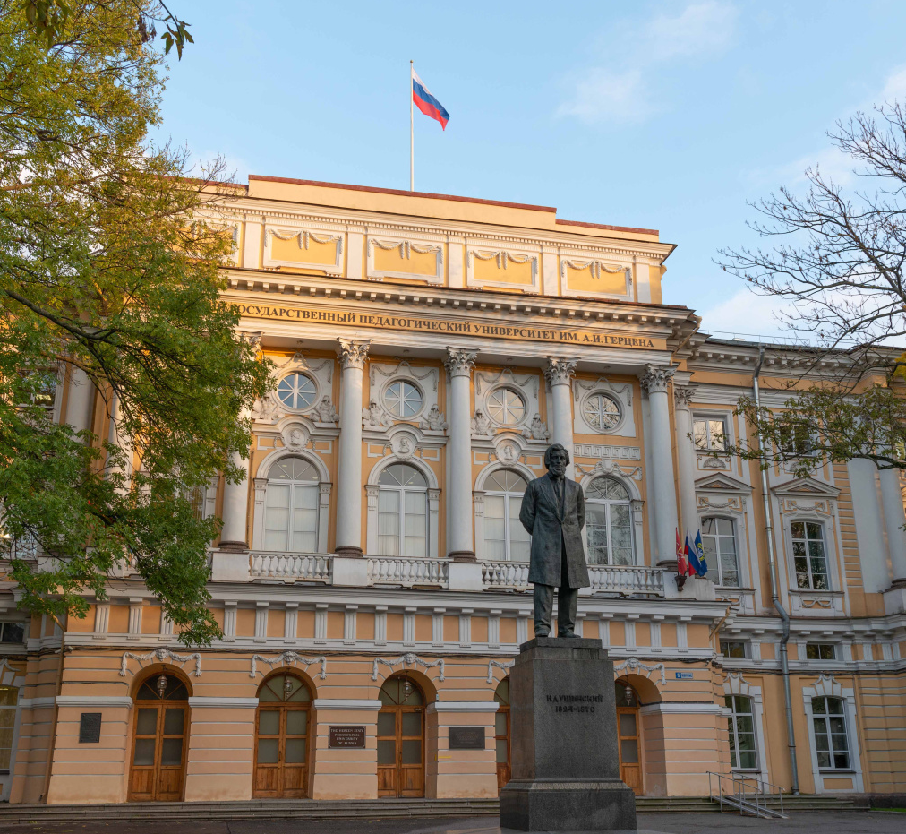

О проекте «Твой путь к успеху» : сопровождение студентов при трудоустройстве
Спасская Елена Борисовна
Начальник Управления межрегионального сотрудничества в сфере образования
ФГБОУ ВО «Российский государственный педагогический университет им. А. И. Герцена»

Slide 2


Трудоустройство выпускников
→
Ключевой показатель качества вуза
Июнь 2025, ПМЭФ:
«Уровень трудоустройства выпускников и их востребованность на рынке труда становятся одними из ключевых показателей качества работы вуза».
Декабрь 2025, Госсовет:
«Нужно продолжать работу по повышению качества подготовки в системе профессионального образования, добиваться большей востребованности выпускников колледжей, техникумов, вузов на рынке труда».
Президент России
В.В. Путин

Slide 3
Нормативная база:
Приказы Минпросвещения РФ:
№ 211 от 28.03.2023; № 792 от 29.10.2025 (внесение изменений)
2. Приказ Минобрнауки РФ:
№ 441 от 08.07.2024
 | Критерий | Оценочные значения | Количество баллов | Показатели вуза
1. | Доля трудоустроенных выпускников учреждения (с 1 ноября года, предшествующего отчетному, по 31 октября отчетного года) | менее 75% | 0 | 90,6% 8 баллов
 |  | 75-79% | 2
 |  | 80-84% | 4
 |  | 85-89% | 6
 |  | 90-94% | 8
 |  | 95% и более | 10
2. | Доля трудоустроенных по специальности выпускников учреждения (с 1 ноября года, предшествующего отчетному, по 31 октября отчетного года) по данным, представленным Федеральной службой по труду и занятости | менее 40% | -5 | 54,2% 5 баллов
 |  | 40-50% | 0
 |  | 51-70% | 5
 |  | более 70% | 10
3. | Доля трудоустроенных выпускников с ограниченными возможностями здоровья, с инвалидностью (с 1 ноября года, предшествующего отчетному, по 31 октября отчетного года) | менее 50% | 0 | 81% 5 баллов
 |  | 51-79% | 3
 |  | более 80% | 5
4. | Доля студентов, обучающихся по образовательным программам бакалавриата и специалитета,совмещающих обучение с работой по профилю осваиваемой образовательной программы | менее 10% | 0 | 42% 10 баллов
 |  | 11-25% | 3
 |  | 26-39% | 5
 |  | более 40% | 10

Slide 4
Результаты трудоустройства за 2022-2025 гг.
Официальные данные платформы «Работа России. Аналитика»
Общие данные
Год выпуска | Трудоустроенные выпускники (%) | Количество трудоустроенных (чел.) | Средняя заработная плата (руб.) | Трудоустроены в Санкт-Петербурге (%)
2022 | 86% | 2448 | 92 315 | 61%
2023 | 86% | 2451 | 84 871 | 63%
2024 | 86% | 2679 | 78 675 | 63%
2025* | не менее 86% прогноз | - | - | 64% прогноз
* По выпуску 2025 года информация появится в июле 2026 года

Slide 5
Результаты трудоустройства за 2022-2025 гг.
Официальные данные платформы «Работа России. Аналитика»
По 44.00.00 «Образование и педагогические науки»
Год выпуска | Трудоустроенные выпускники (%) | Средняя заработная плата (руб.) | Трудоустроены в Санкт-Петербурге (%)
2022 | 87% | 91 269 | 62%
2023 | 88% | 87 539 | 64%
2024 | 88% | 79 807 | 64%
2025* | не менее 88% прогноз | - | 65% прогноз
* По выпуску 2025 года информация появится в июле 2026 года

Slide 6
Результаты трудоустройства по ОКВЭД 85 за 2022-2024 гг.
Официальные данные платформы «Работа России. Аналитика»
По 44.00.00 «Образование и педагогические науки»
Год выпуска | Трудоустроенные по ОКВЭД 85 «Образование»
 | человек | % от выпуска
2022 г. | 984 | 50%
2023 г. | 1007 | 53,9%
2024 г. | 1206 | 54,2%

Slide 7
Занятость выпускников РГПУ им. А. И. Герцена в период обучения
Данные платформы «Работа России. Аналитика»
 | % выпускников совмещавших работу и учебу
Год выпуска | Все направления |  | Образование и педагогические науки
 | бакалавриат и специалитет (%) | Магистратура(%) | бакалавриат и специалитет (%) | Магистратура (%)
2022 | 76% | 87% | 78% | 89%
2023 | 78% | 83% | 83% | 92%
2024 | 82% | 84% | 86% | 88%
2025 | 82% | 89% | 86% | 90%

Slide 8
Результаты трудоустройства за 2022-2024 гг.
Официальные данные платформы «Работа России. Аналитика»
Бакалавриат
В разрезе направлений
 | 2022 | 2023 | 2024
Вокальное искусство (53.03.03) | 75% | 60% | 100%
Музыкально-инструментальное искусство (53.03.02) | 50% | выпуска нет | 100%
Физическая культура для лиц с отклонениями в состоянии здоровья (адаптивная физическая культура) (49.03.02) | 43% | 100% | 100%
Филология (45.03.01) | выпуска нет | выпуска нет | 100%
Экономика (38.03.01) | 88% | 82% | 94%
Физика (03.03.02) | 100% | 80% | 92%
Информатика и вычислительная техника (09.03.01) | 84% | 88% | 91%
Туризм (43.03.02) | 88% | 78% | 91%
Информационные системы и технологии (09.03.02) | 94% | 86% | 88%
Менеджмент (38.03.02) | 82% | 86% | 88%
Специальное (дефектологическое) образование (44.03.03) | 85% | 93% | 88%
История (46.03.01) | 90% | 64% | 87%
Управление персоналом (38.03.03) | 87% | 89% | 87%
Химия (04.03.01) | 89% | 100% | 87%
География (05.03.02) | 87% | 88% | 86%
Прикладная математика и информатика (01.03.02) | 100% | 86% | 86%
Реклама и связи с общественностью (42.03.01) | 59% | 81% | 86%
Конфликтология (37.03.02) | 70% | 86% | 85%
Педагогическое образование (44.03.01) | 85% | 86% | 85%
Психолого-педагогическое образование (44.03.02) | 80% | 86% | 85%
Экология и природопользование (05.03.06) | 70% | 87% | 85%
Психология (37.03.01) | 79% | 82% | 81%

Slide 9
Результаты трудоустройства за 2022-2024 гг.
Официальные данные платформы «Работа России. Аналитика»
показатель менее 80%
Бакалавриат
В разрезе направлений
 | 2022 | 2023 | 2024
Биология (06.03.01) | 85% | 70% | 79%
Гостиничное дело (43.03.03) | 93% | выпуска нет | 78%
Государственное и муниципальное управление (38.03.04) | 100% | 71% | 78%
Лингвистика (45.03.02) | 87% | 80% | 74%
Социология (39.03.01) | 57% | 77% | 71%
Юриспруденция (40.03.01) | 68% | 47% | 70%
Физическая культура (49.03.01) | 100% | 100% | 67%
Социальная работа (39.03.02) | 90% | 95% | 64%
Хореографическое искусство (52.03.01) | 56% | 60% | 60%
Философия (47.03.01) | 86% | 50% | 57%
Зарубежное регионоведение (41.03.01) | 70% | 50% | 50%
Политология (41.03.04) | 73% | 83% | 50%
Культурология (51.03.01) | выпуска нет | выпуска нет | 50%
Религиоведение (47.03.03) | выпуска нет | выпуска нет | 14%

Slide 10
1. Продолжение учебы в магистратуре и низкий процент совмещения с работой
Проблемы официальной статистики на портале «Работа в России. Аналитика»:
и
Пример:
Религиоведение (47.03.03) – процент трудоустройства 14%
7 выпускников
100% продолжают обучение в магистратуре в РГПУ им. А. И. Герцена
2 чел. работают (по внутренней информации)
2. Неофициальная самозанятость
Пример:
Хореографическое искусство (52.03.01) – процент трудоустройства 60%
7 выпускников
100% выпускников работают в танцевальных студиях (по внутренней информации)

Slide 11
Топ-3 работодателя для выпускника РГПУ им. А. И. Герцена
2022 | 1. РГПУ им. А. И. Герцена | 47 трудоустроенных
 | 2. ГБУ ЛО "Информационный центр оценки качества образования» | 23 трудоустроенных
 | 3. ФГБУ «Российский детско-юношеский центр» | 14 трудоустроенных
2023 | 1. РГПУ им. А. И. Герцена | 64 трудоустроенных
 | 2. ФГБУ «Российский детско-юношеский центр» | 24 трудоустроенных
 | 3. ГБУ ЛО "Информационный центр оценки качества образования» | 13 трудоустроенных
2024 | 1. РГПУ им. А. И. Герцена | 139 трудоустроенных
 | 2. ФГБУ «Российский детско-юношеский центр» | 19 трудоустроенных
 | 3. АО "ФК "Зенит" | 12 трудоустроенных
2022
2023
2024

Slide 12


В связи с выходом обновленных методических рекомендаций по созданию и организации работы центров карьеры в рамках федерального проекта (письмо № МН-7/2713 от 04.06.2026) на университет возлагаются дополнительные обязательства по сопровождению иностранных студентов.
Задачи:
Организовать системную работу с иностранными студентами, включая профессиональную ориентацию, карьерное консультирование и интеграцию в профессиональную среду.
Разработать и утвердить график мероприятий для иностранных студентов, включающий ярмарки вакансий, карьерные форумы, встречи с работодателями, заинтересованными в трудоустройстве иностранных выпускников.
Организовать стажировки и практики на российских предприятиях с возможностью дальнейшего трудоустройства.
Регулярно обновлять информацию о доступных вакансиях для иностранных граждан на сайте Центра карьеры и университета.
Активно взаимодействовать с региональными работодателями для формирования базы актуальных вакансий, подходящих для иностранных выпускников.
На постоянной основе вести мониторинг трудоустройства иностранных выпускников и анализировать статистику для корректировки работы.

Slide 13

Статус проекта
«Твой путь к успеху»
Команды изменений РГПУ им. А. И. Герцена
Цель проекта: Создание комплексной системы поддержки студентов и выпускников, направленной на снижение риска нетрудоустройства
Состав рабочей группы: Спасская Е.Б., начальник Управления межрегионального сотрудничества в сфере образования, Боголюбова Т.В., заместитель начальника управления по работе с кадрами и организационно-контрольному обеспечению, Гладнева Е.В., начальник учебного управления, Владимирова С.В., начальник отдела карьерных траекторий «Центр мост», деканы и директора институтов/факультетов, ответственные за планирование карьерных траекторий
Спасская Елена Борисовна
14 июля 2026 г.
Санкт-Петербург
РГПУ им. А. И. Герцена

Slide 14
Что произошло за 1,5 месяца
1. Главный результат за 1,5 месяца
За месяц мы продвинулись от постановки общих задач к формированию конкретных инструментов проекта.
2. Что уже сделано
Сформирован состав рабочей группы
Проведен мозговой штурм
Определены и согласованы ключевые метрики успеха проекта (процент трудоустройства общий и по специальности).
Разработаны три ключевых решения: программа «Карьерный навигатор», группа быстрого реагирования и трудоустройство студентов и выпускников в РГПУ им. А.И. Герцена с механизмом наставничества для них.
3. Что стало понятно
Ключевой запрос студентов – не просто "найти работу", а получить квалифицированное сопровождение на всех этапах: от составления резюме до адаптации на первом рабочем месте.
Успех проекта напрямую зависит от вовлеченности и подготовки ответственных за планирование карьеры на каждом факультете, так как именно они являются ближайшим контактным лицом для студентов.
Важнейшим элементом системы является не только помощь в трудоустройстве, но и пост-поддержка (закрепление наставника), что повышает лояльность выпускников и снижает риски увольнения.
Проект
«Твой путь к успеху»

Slide 15
Где мы сейчас
Степень готовности ключевых этапов проекта
Например:
✔️ Осмысление проблемы – завершено
✔️ Сбор информации – в работе с частичным завершением (проведена первая оценка студентов и выявлены риски нетрудоустройства, новый опрос запланирован на сентябрь 2026)
✔️ Подготовка решений – завершено
⇢ Согласование – впереди
⇢ Реализация – впереди
Что уже появилось в результате проекта
Определена структура и функционал группы быстрого реагирования (единая точка входа для вопросов по трудоустройству).
Разработан проект программы повышения квалификации «Карьерный навигатор» для обучения ответственных сотрудников на факультетах.
Проект
«Твой путь к успеху»

Slide 16
Детали проекта
Программа повышения квалификации «Карьерный навигатор» для обучения ответственных сотрудников на факультетах
Проект
«Твой путь к успеху»
Цель направления: создание на каждом факультете/институте квалифицированного специалиста, способного профессионально сопровождать студента в вопросах карьерного планирования, трудоустройства и адаптации на рынке труда.
Ключевые элементы:
Обучение ответственных сотрудников факультетов:
Разработка программы повышения квалификации «Карьерный навигатор: эффективное планирование карьерных траекторий обучающихся».
Обучение кадровых консультантов навыкам: составления и анализа резюме и портфолио; подготовки к собеседованиям; работы с карьерными треками студентов разных направлений; взаимодействия с работодателями.
2. Внедрение обязательного курса для студентов
Введение в учебный план с 3-го курса бакалавриата модуля «Управление карьерой».
Содержание курса: основы самопрезентации; анализ рынка труда; построение индивидуальной карьерной траектории; правовые аспекты трудовых отношений; практические кейсы от работодателей и др.
Сроки
Разработка программ – до сентября 2026 г.
Обучение кадровых консультантов – октябрь–декабрь 2026 г.
Пилотирование курса для студентов – с февраля 2027 г.

Slide 17
Детали проекта
Группа быстрого реагирования
Цель направления: Обеспечить оперативный ответ на любой вопрос связанный с адаптацией выпускника на рабочем месте.
Ключевые элементы:
1. Единая точка входа
Создание централизованного канала (телефон, чат-бот, форма на сайте, почта).
Прием запросов от выпускников.
2. Маршрутизация запросов
Центр карьеры «Мост» принимает все входящие обращения.
Распределяет запросы по профильным подразделениям: кадровые консультанты факультетов; учебное управление; юридическая служба; отдел практики; кадровые партнеры; РУМЦ и др.
Проект
«Твой путь к успеху»

Slide 18
Детали проекта
Наставничество для выпускников, трудоустроенных в университете
Цель направления: Обеспечить плавный и успешный переход выпускника из статуса студента в статус молодого сотрудника университета, закрепить его в вузе как профессионала, повысить кадровую устойчивость и преемственность внутри РГПУ им. А. И. Герцена.
Ключевые элементы:
1. Трудоустройство выпускников внутри университета
Формирование ежегодного перечня вакантных ставок в структурных подразделениях (кафедры, лаборатории, центры, управления, проектные офисы).
Целевое приглашение выпускников на внутренние позиции.
Приоритет при трудоустройстве отдаётся выпускникам, показавшим высокие академические и проектные результаты.
2. Закрепление наставника
Каждому трудоустроенному выпускнику назначается наставник из числа опытных сотрудников университета:
Наставник сопровождает выпускника в течение первых 6–12 месяцев работы.
Задачи наставника: знакомство с внутренней структурой и регламентами; помощь в освоении должностных обязанностей; вовлечение в научно-методическую и проектную деятельность; сопровождение при оформлении документов и прохождении испытательного срока; регулярная обратная связь по профессиональному росту.
Проект
«Твой путь к успеху»

Slide 19
Что дальше
Три ключевых результата, которые должны быть получены
до 1 сентября 2026 г.
Разработать программу повышения квалификации «Карьерный навигатор»
Создать и запустить регламент работы «Группы быстрого реагирования»
Провести серии встреч с факультетами для формирования базы наставников
2. Три ключевых результата, которые должны быть получены до 1 декабря 2026 г.
Выявлены студенты, находящихся под риском нетрудоустройства
Проведена работа с обучающимися, входящими в группы риска нетрудоустройства
Завершен анализ фактического состояния трудоустройства выпускников 2026 года
Реализована программа «Карьерный навигатор»
Запущена работа «Группы быстрого реагирования»
Наставники закреплены за новыми сотрудниками
Разработана и согласована программа по курсу «Управление карьерой»
3. Срок завершения проекта: бессрочно
4. Где нужна помощь
Для успешной реализации проекта необходима поддержка руководства университета в части утверждения программ и их финансирования, а также активное содействие со стороны директоров институтов и деканов факультетов в направлении ответственных сотрудников и организации их участия в обучении.
Проект
«Твой путь к успеху»

Slide 20
Спасибо за внимание
Спасская Елена Борисовна
Начальник Управления межрегионального сотрудничества в сфере образования
ФГБОУ ВО «Российский государственный педагогический университет им. А. И. Герцена»

